Slide 1
AGP系統介紹 – 訂單管理 - 訂單處理
訂單開立及修改
訂單查詢
訂單單價修改
訂單最終數量修改
FX單價確認
客戶PO補入
遠資 – 陳芳瑜 Sharon 2015-11-05
Notes:
以下介紹訂單處理中訂單開立及修改頁面操作

Slide 2
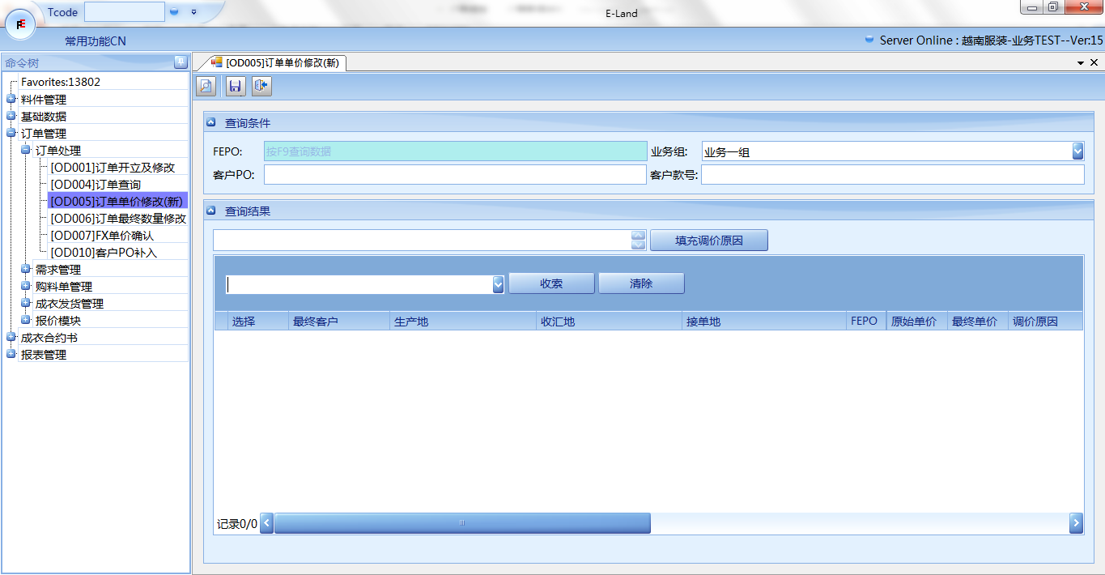
訂單單價修改
進入訂單管理→ 進入訂單處理→ [OD005]訂單單價修改
(銷單簽核完成後需更改單價，才使用此表，修改後銷單自動退簽)

Slide 3
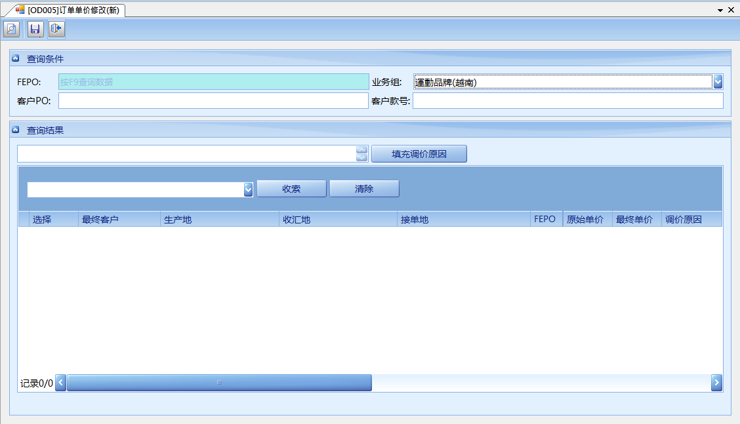
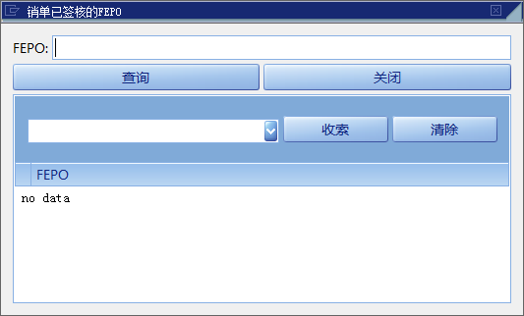
訂單單價修改
查詢條件
業務組：選擇業務組。
FEPO：輸入銷單已簽核完成的FEPO，或點選F9查詢。
客戶PO：依查詢條件需求輸入。
客戶款號：依查詢條件需求輸入。
條件輸入完成後，點選 進行查詢

Slide 4
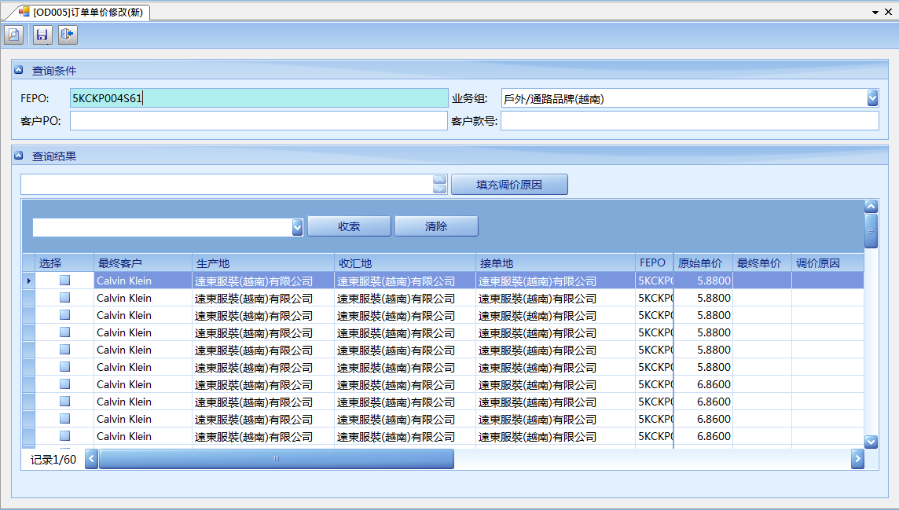
訂單單價修改
查詢結果
輸入最終單價及調價原因，完成後點選 以完成單價修改。
**修改單價後，銷單即自動退簽

